Slide 1
Estágio Curricular Obrigatório em Terapia Ocupacional: o que você precisa saber
GUIA BÁSICO
Profa. Dra. Maria Natália Santos Calheiros
Prof. Dr. Gustavo Arthur Monzeli
Coordenação de Estágio
Fevereiro de 2023

Slide 2
Estágio Curricular Obrigatório em Terapia Ocupacional I e II
Coordenação Geral de Estágio - CGE Reitoria
Coordenação de Estágio do curso – “braço” da Coordenação do Curso
Supervisora Docente
Preceptoria
Estagiárias (os)

Slide 3
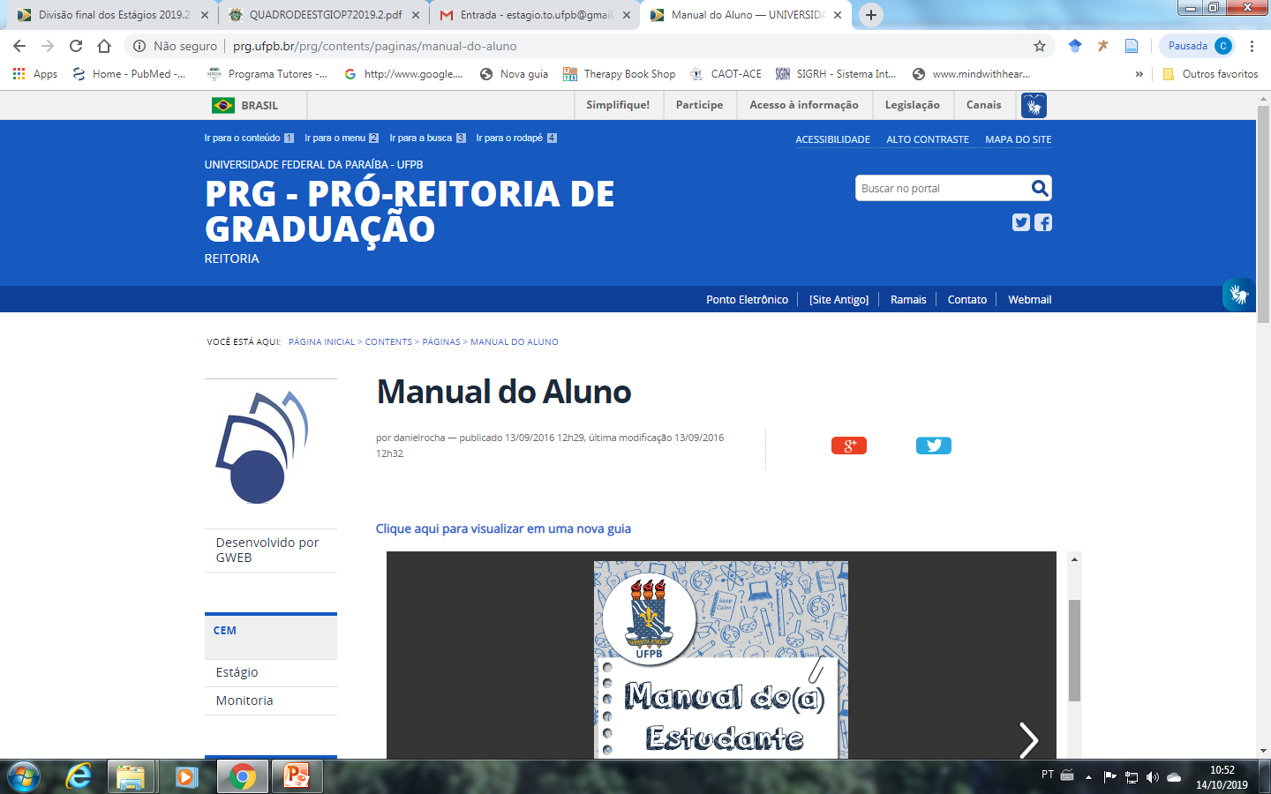
Coordenação Geral de Estágio - CGE Reitoria
Responsável por planejar e executar a política institucional de estágios.
Faz parte da Pró-reitoria de Graduação da UFPB
Cuida dos estágios no âmbito da UFPB
Faz a pactuação do estágio entre INSTITUIÇÕES – nível institucional.
Dúvidas: http://www.prg.ufpb.br/prg/cem/menu-cem/estagio-1/formularios

Slide 4

Coordenação de Estágio do curso
Formada por duas pessoas – docentes e/ou técnicos – que podem se disponibilizar e/ou serem indicadas pelo colegiado departamental com aval do colegiado do curso para assumir a gestão dos estágios do curso por um período de 02 anos.
Responsável pela pactuação dos campos e vagas de estágio do curso (literalmente “bate na porta” dos campos profissionais que têm terapeutas ocupacionais formados há pelo menos um ano para que possam ser pactuadas junto a ela/ele e ao serviço o estágio em TO).
Responsável pela facilitação da divisão dos estágios do sétimo e oitavo período do curso a cada período letivo.

Slide 5


Coordenação de Estágio do curso
Docentes na gestão da coordenação de estágio mantém normalmente suas atividades de ensino, pesquisa e extensão – não tem carga horária menor – ou seja
PACIÊNCIA

Slide 6
Coordenação de Estágio do curso
Responsável pela ativação dos estágios – acompanhamento da documentação Termo de Compromisso do Estágio
Responsável pela validação dos relatórios finais do estágio no SIGAA.
NÃO É RESPONSÁVEL POR ANALISAR FREQUÊNCIA E NOTA.

Slide 7
Supervisora Docente
Organizar o plano de ensino e cronograma de supervisão de estágio → postar na turma virtual do SIGAA.
Responsável por verificar junto a (ao)estagiária (o) e preceptor (a) a frequência ao campo de estágio através da ficha de frequência que deve ser entregue ao final de cada mês para computar no SIGAA.
Recebe as avaliações parciais e finais enviadas pelas preceptoras via e-mail ou entregue via estagiária (o)
As notas são dadas tanto pelas preceptoras quanto pelas supervisoras docentes.

Slide 8
Supervisoras docentes para 2022.2
P7 – Maríla Meyer Bregalda
P8 – Amanda Maria Pereira

Slide 9
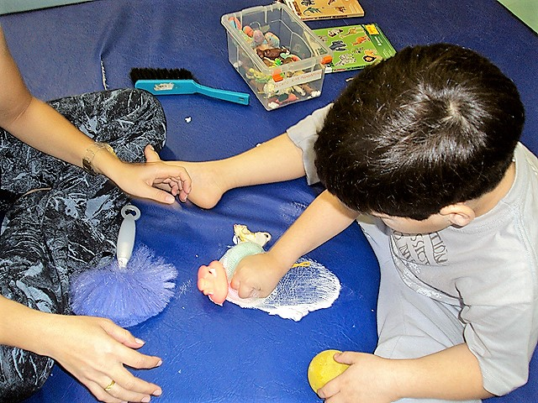
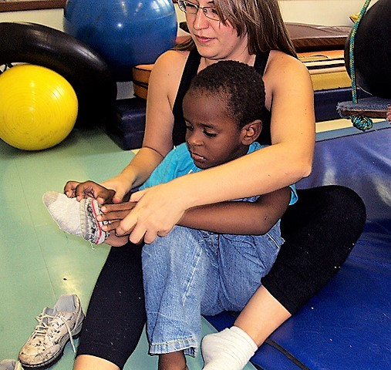
Preceptoria
Profissional terapeuta ocupacional pertencente à unidade concedente do estágio.
Habilitado
Responsável pelo: planejamento, orientação, acompanhamento e avaliação do estagiário e acompanhamento da frequência, no local de desenvolvimento das atividades de estágio.
Formador!
Fonte: http://www.eeffto.ufmg.br/ideia/wp-content/uploads/2018/02/LAIS-Sapato-com-ajuda.jpg

Slide 10
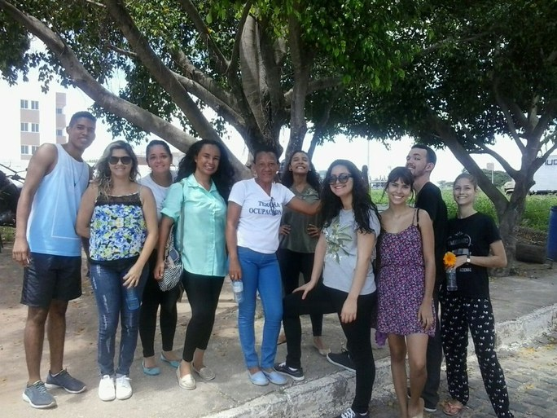
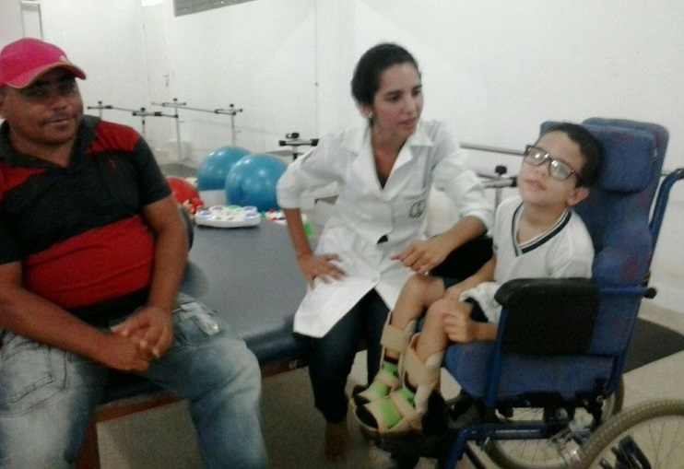
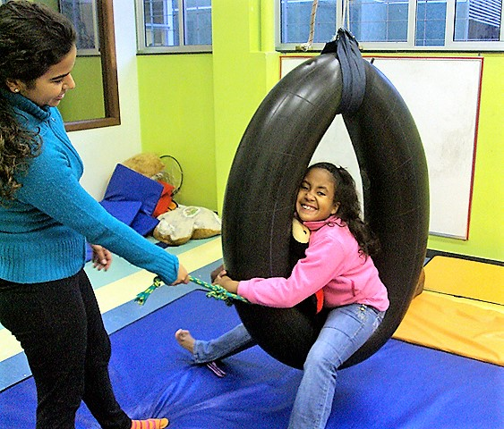
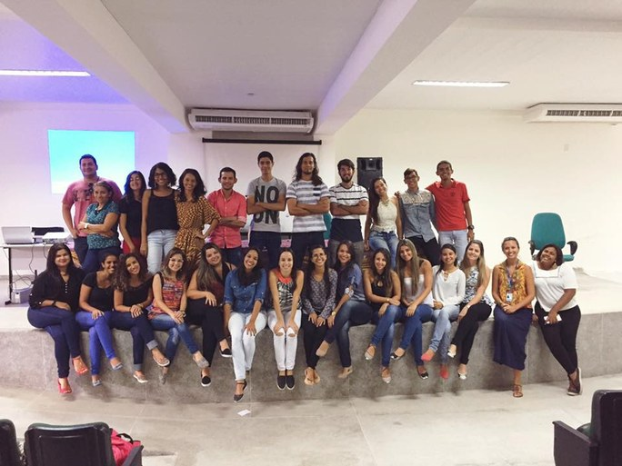
Estagiárias (os)
Aprendizagem = ensino em serviço
Prontos?
Estudantes em formação.
Proatividade
Criatividade
Iniciativa
Reflexivos
Críticos
Fonte: http://www.eeffto.ufmg.br/ideia/wp-content/uploads/2018/02/LAIS-Balanc%CC%A7o-camara-de-ar.jpg

Slide 11

Estágio P7 – Estágio Supervisionado I
Área: Educação, saúde mental, campo social, clínicas particulares

Slide 12
Estágio P8 – Estágio Supervisionado II
Hospitalar
Funcional
com crianças, adultos e idosos

Slide 13
Observação sobre procedimentos no SIGAA
O Estagiário deve fazer a matrícula normalmente para ter acesso à turma virtual de supervisão de estágio
P7 - Matrícula Normal no Estágio Supervisionado I.
P8 – Matrícula Normal no Estágio Supervisionado II.

Slide 14
Observação sobre procedimentos no SIGAA
Aba Estágio – para cadastrar seu estágio e acessar o Termo de Compromisso do Estágio (TCE) que requer assinatura das três partes: estagiário, coordenação de estágio de TO e da pessoa responsável por gerenciar o local do estágio (unidade concedente).
Problemas para preencher sua documentação? Compartilhe com os colegas para buscar a solução primeiro. Problema resolvido? OK, muito bem.
Não resolveu? – A coordenadora de estágio vai revisar a documentação via sistema e corrigir eventuais erros. Não se preocupe.
Nosso e-mail: estagio.to.ufpb@gmail.com
Orientações específicas no outro guia de preenchimento: Documentação Estágio SIGAA

Slide 15
Anexos – É seu dever ler!
LEI Nº 11.788, DE 25 DE SETEMBRO DE 2008 - Dispõe sobre o estágio de estudantes.
COFFITO → RESOLUÇÃO n° 451, de 26 de fevereiro de 2015 – Dispõe sobre o estágio curricular obrigatório em Terapia Ocupacional.
COFFITO → Resolução nº 415, de 19 de maio de 2012 - Dispõe sobre a obrigatoriedade do registro em prontuário pelo terapeuta ocupacional, da guarda e do seu descarte e dá outras providências.
COFFITO → RESOLUÇÃO Nº425, DE 08 DE JULHO DE 2013 – Estabelece o Código de Ética e Deontologia da Terapia Ocupacional

Slide 16


Crachá
COFFITO → RESOLUÇÃO n° 451, de 26 de fevereiro de 2015 – Dispõe sobre o estágio curricular obrigatório em Terapia Ocupacional.
Art. 10. O estagiário, em todos os campos de atuação da Terapia Ocupacional, deverá estar devidamente identificado por meio de crachá, de porte obrigatório, e fornecido pela IES quando não houver crachá oficial cedido pela concedente.
OBS.: Modelo disponível no site da coordenação do curso.

Slide 17
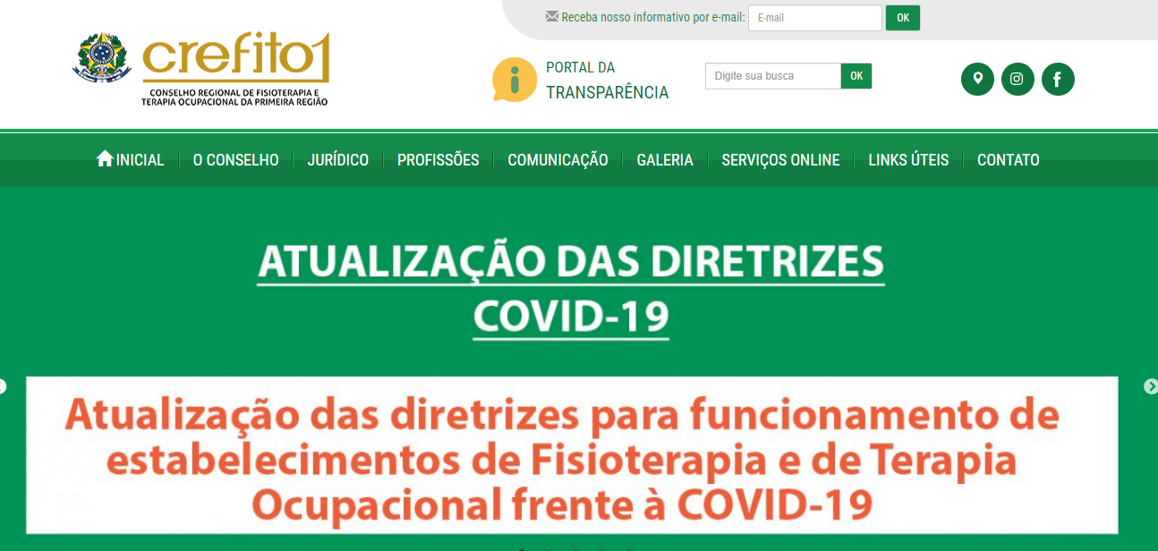
O CREFITO-1 VAI NOS CAMPOS DE ESTÁGIO E FAZ TODAS ESTAS EXIGÊNCIAS

Slide 20
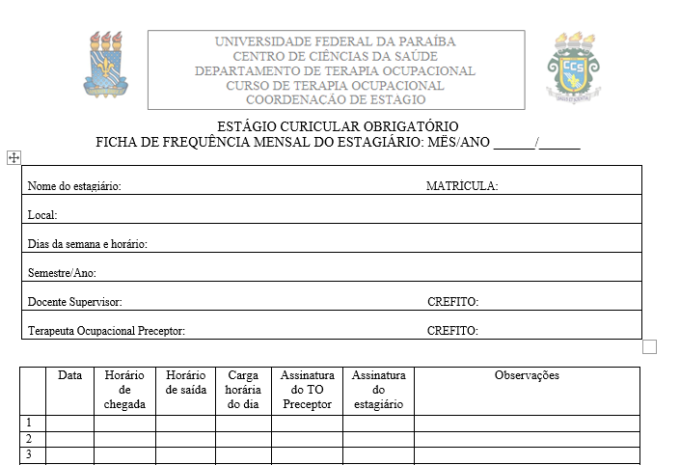

Slide 21
Frequência
Carga horária total do estágio conforme o projeto pedagógico do curso = 360 horas, mínimo.
Tenho direito a faltar? Lógico, todo mundo tem, imprevistos acontecem → porém como em todo TRABALHO e ENSINO EM SERVIÇO → REPOSIÇÃO
“Ah, mas eu tenho direito a 25% de falta → ok, repor.”
“Ah, mas foi falta na supervisão → ok, verificar com a supervisora como repor”
360 HORAS
DICA PARA O ESTÁGIÁRIO → CONTE SEMALMENTE QUANTAS HORAS VOCÊ FEZ. SE FALTOU, SE PROGRAME PARA PAGAR AS HORAS NA SEMANA SEGUINTE, OU DENTRO DAQUELE MÊS.

Slide 22

Relatório de estágio específico do curso de TO
A UFPB têm um relatório parcial e relatório final de estágio BÁSICOS.
No curso de Terapia Ocupacional a(o) estagiária(o) tem um Relatório FINAL Específico.
Lembre-se deste relatório e o prepare com antecedência!
O relatório Final especifico do curso de terapia ocupacional abre para o preenchimento no SIGAA do estagiário – menu Estágio – após o término do estágio!
Deve ser preenchido para que o estágio possa mudar o status para CONCLUÍDO e você poder concluir sua CH.

Slide 23


Obrigada! Desejamos a todos um excelente período de estágio!

